Slide 1
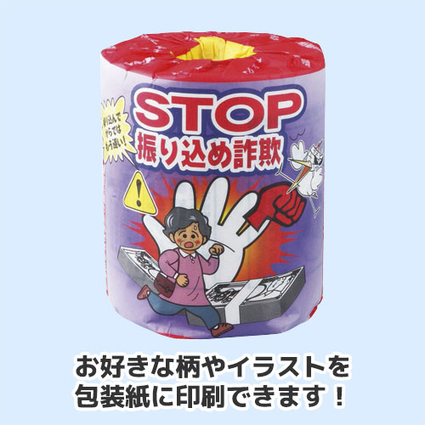
【提案書】
しりべんトイレットペーパー＜振り込め詐欺防止＞
特徴
振り込め詐欺に関する情報がたくさんプリントされているため、用を足す間の暇つぶしにも便利なトイレットペーパーです。パッケージにはフルカラーでオリジナル名入れが可能です。
納期
納期スペース
仕様
素材: パルプ100％
サイズ: 約W103×H103×D114（mm）
包装: 1個紙巻き包装
備考: 包装紙にフルカラー印刷
お見積
お見積りスペース

